Slide 1
取組名称
地域IoT実装推進
ロードマップ 11項目
地域IoT実装推進ロードマップより取組に該当するものを選択（２つまで選択可）
様式２
実施主体：○○
実施地域：□□
教育
地域
ビジネス
事業概要（取組の内容を端的に表すキャッチフレーズを記載してください）
医療,介護,健康
観光
取組の概要
取組の背景
子育て
官民協働サービス
働き方
スマート
シティ
防災
IoT基盤
農林
水産業
取組の概要図
取組の成果

Slide 2
記入上の注意
（ご提出の際はこのスライド以下４枚を削除してください）
レイアウトについては、全体的な配置や構成の変更は不可ですが、若干の枠の大きさの調整はしていただいて構いません。
平成30年度応募案件を例として添付しますので、ご参考にしてください。

Slide 3
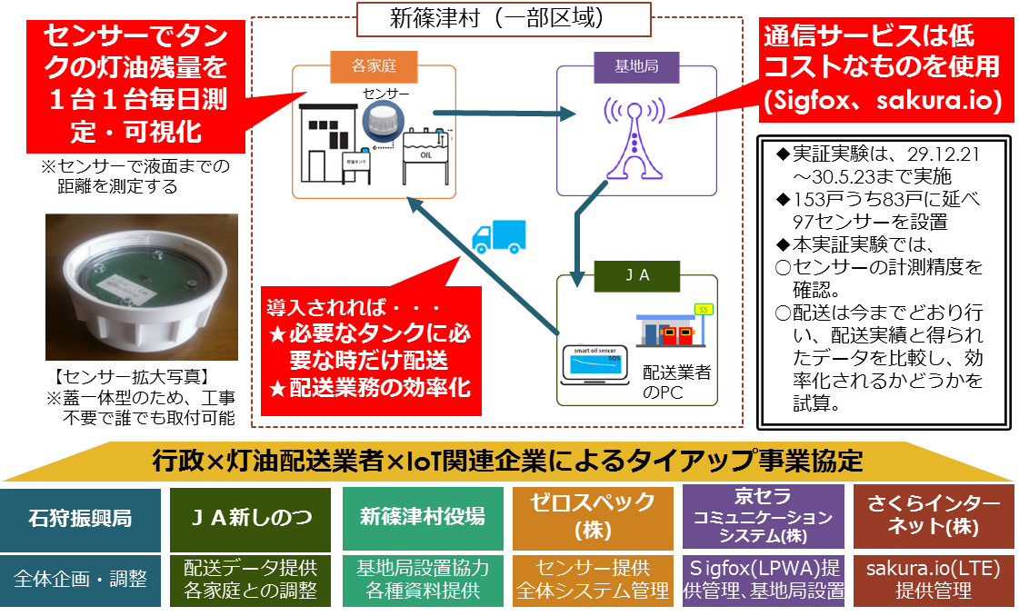
IoTを活用した農山漁村の灯油難民防止
地域IoT実装推進
ロードマップ 11項目
IoT基盤
様式２
実施主体：北海道石狩振興局×新篠津村×ＪＡ新しのつ×ｾﾞﾛｽﾍﾟｯｸ(株)×京ｾﾗｺﾐｭﾆｹｰｼｮﾝｼｽﾃﾑ(株)×さくらｲﾝﾀｰﾈｯﾄ(株)
実施地域：北海道新篠津村
教育
地域
ビジネス
経験や勘に頼る灯油配送 ⇒ ＩｏＴで灯油残量を可視化した効率的配送へ
医療,介護,健康
観光
取組の概要
取組の背景
子育て
官民協働サービス
★低コストなスマートセンサー×低コスト通信サービス
（LPWA等）による効率的な灯油配送システムの検証
★行政×灯油配送業者×IoT関連企業でタイアップ事業協定
を締結し、農山漁村で地域実証実験を実施
人口減少・過疎化の進展で、様々な生活関連サー ビスの低下
や労働力不足が生じてくる。
✔ 北海道では全国平均を上回るスピードで進展！
✔ 農山漁村でより顕著に影響が！
「灯油」でも配送業者の採算性悪化・人手不足が。
✔「灯油」は寒冷地で特に重要なライフライン！
将来、農山漁村に「灯油難民」とも言うべきエネルギー弱者が
生まれる懸念。
✔ 地方ではｶﾞｿﾘﾝｽﾀﾝﾄﾞの減少が既に起こっている！
働き方
スマート
シティ
防災
IoT基盤
農林
水産業
取組の成果
12/21～5/23の154日間、僅か153戸うち83戸に延べ97センサーを設置するだけで･･･
①システム導入費用 97ｾﾝｻｰ×（154日/365日）＝122,788円/154日間
②配送スタッフ人件費節減 （実配送日数96日→61日⇒35日減）×13,000円/日
＝455,000円/154日間
※①は、実際には導入台数で大きく変動する。数千円程度/年・台。
※②は、実際には配送スタッフ人件費以外にも、車両維持費やガソリン代などの削減効果もある
実験終了後､ゼロスペック(株)がプレサービスを開始し､
Ｈ30.12月末現在､道内５都市に数千台を供給
154日間で332,222円プラス効果
導入戸数を増やせば増やすほど、②は増える(プラス効果は大きくなる)

Slide 4
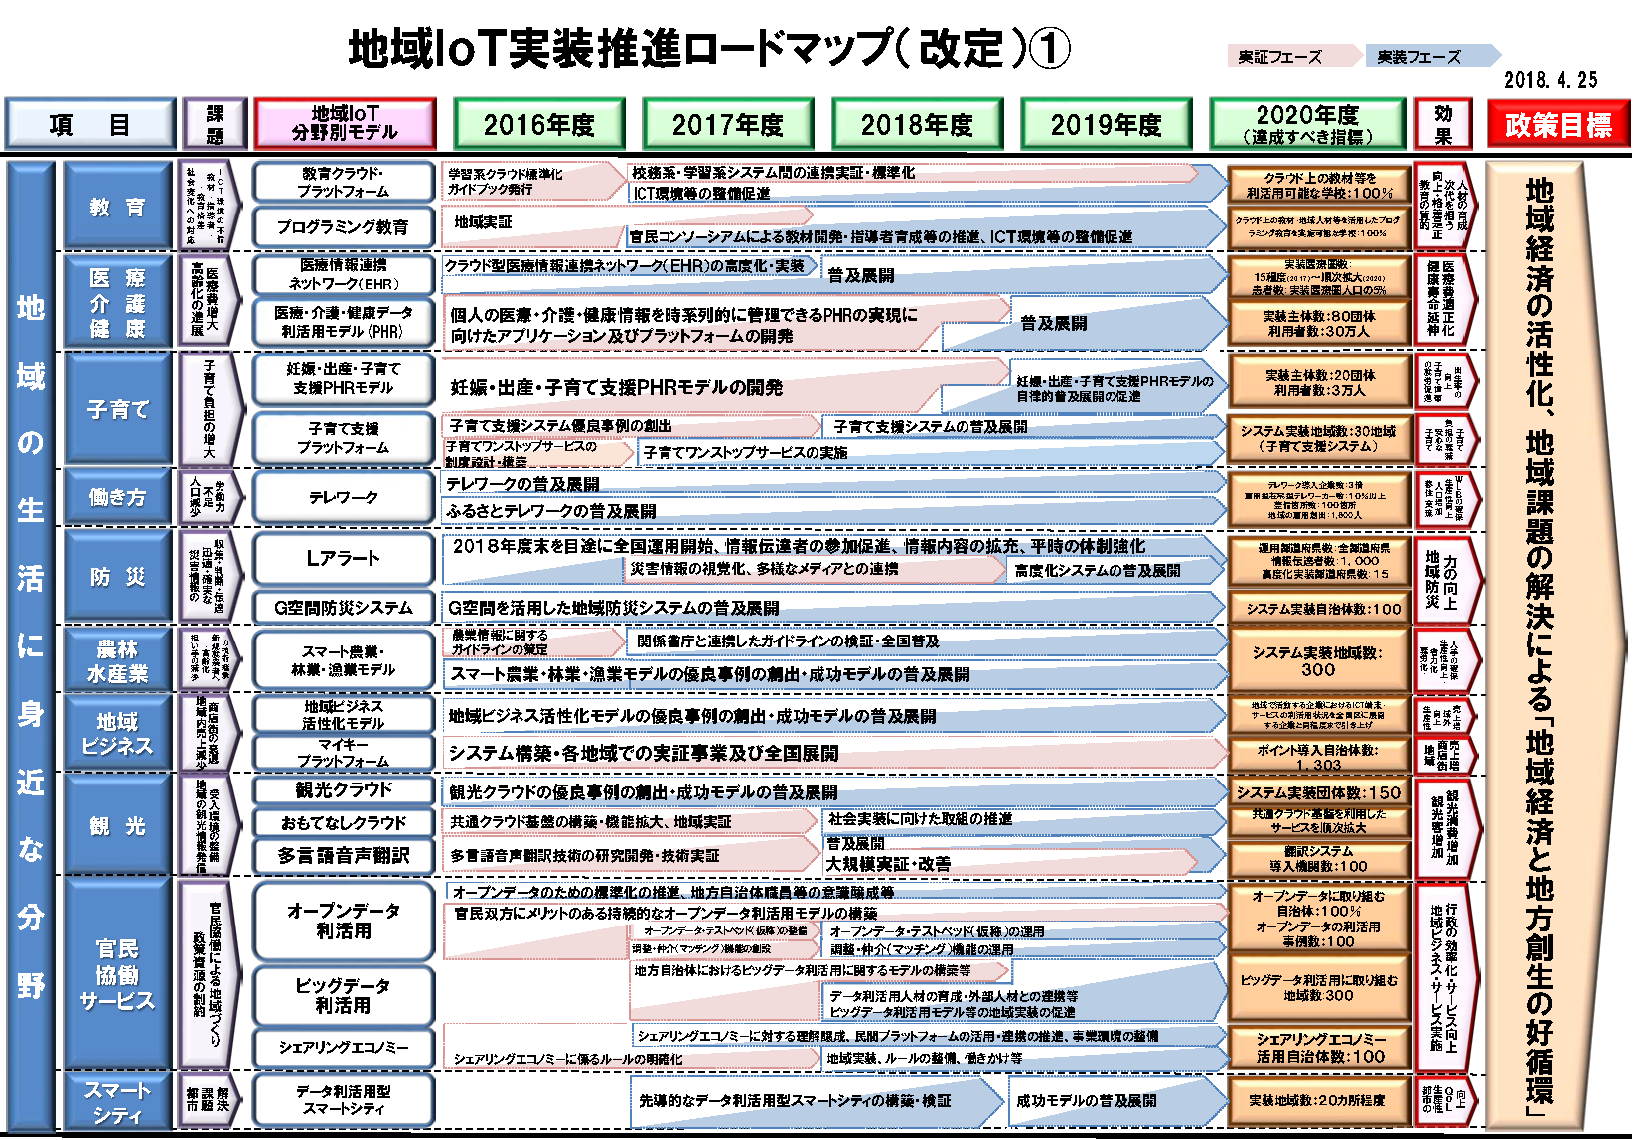
（参考）

Slide 5
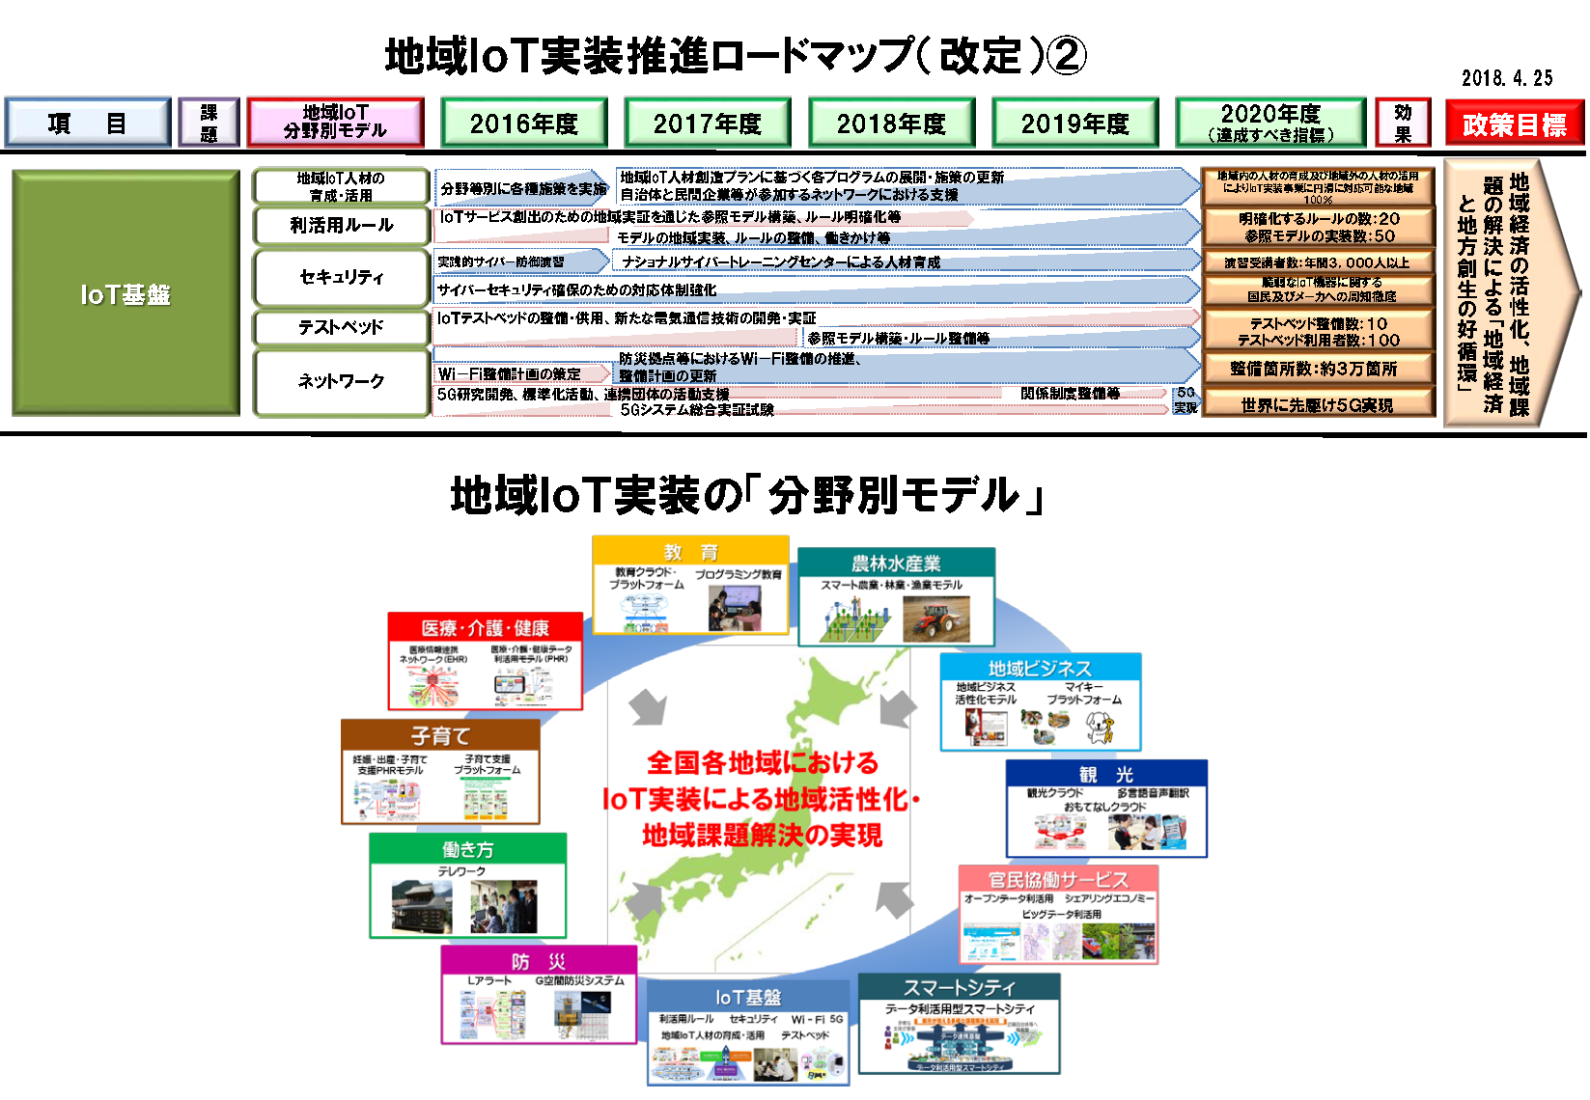
（参考）
○「地域IoT実装推進ロードマップ（改定）」の公表（平成30年4月25日）
http://www.soumu.go.jp/menu_news/s-news/01ryutsu06_02000164.html

